Slide 1
NIT-DICLA-030
RASTREABILIDADE METROLÓGICA
NA ACREDITAÇÃO DE
ORGANISMOS DE AVALIAÇÃO DA CONFORMIDADE E NO RECONHECIMENTO DA CONFORMIDADE
AOS PRINCÍPIOS DAS BPL
Revisão 09 – Nov 2015
Andrea Martiny
Gestora de Acreditação
Cgcre\Dicla\Nualc

Slide 2
OBJETIVO
Esta Norma define os laboratórios fornecedores de serviços de calibração, além de produtores de materiais de referência que podem assegurar rastreabilidade metrológica na acreditação de organismos de avaliação da conformidade e no reconhecimento da conformidade aos Princípios das Boas Práticas de Laboratório.

Slide 3
CAMPO DE APLICAÇÃO
Esta Norma aplica-se à Dicla, aos laboratórios de ensaio, de calibração e de análises clínicas, produtores de materiais de referência e provedores de ensaios de proficiência acreditados e postulantes à acreditação e aos avaliadores e especialistas que atuam nos processos de acreditação de OAC. Esta Norma também é aplicável às instalações de teste reconhecidas e postulantes ao reconhecimento aos Princípios das Boas Práticas de Laboratório e aos inspetores que atuam nos processos de reconhecimento.

Slide 4
CALIBRAÇÃO
8.2 Calibração de padrões de referência e instrumentos de medição por laboratórios externos
Para assegurar a rastreabilidade metrológica das medições que realiza, os OAC DEVEM calibrar seus padrões de referência e seus instrumentos de medição em laboratórios que possam demonstrar competência, capacidade de medição e rastreabilidade para a calibração específica que for executada.

Slide 5
As seguintes organizações atendem a estes requisitos:
8.2.1 Institutos Nacionais de Metrologia (ex. Inmetro) e Laboratórios Designados (Divisão Serviço da Hora do Observatório Nacional - DSHO/ON e o Laboratório Nacional de Metrologia das Radiações Ionizantes do Instituto de Radioproteção e Dosimetria -IRD/CNEN) que sejam signatários do Acordo de Reconhecimento Mútuo do CIPM, para os serviços de calibração que realizam e que estão abrangidos pelo Acordo de Reconhecimento Mútuo do CIPM (Acordo do CIPM).
Acordo do CIPM : http://www.bipm.fr ou http://kcdb.bipm.fr/bipm-kcdb.
Os serviços abrangidos pelo Acordo do CIPM: Apêndice C do BIPM KCDB, que inclui as faixas e as incertezas de medição para cada serviço.

Slide 6
8.2.2 Institutos Nacionais de Metrologia e Laboratórios Designados que sejam signatários do Acordo de Reconhecimento Mútuo do CIPM, para outros serviços de calibração que realizam e que ainda não estão abrangidos pelo Acordo do CIPM. Neste caso, o OAC deve:
a) Antes da realização da calibração, obter informação sobre a rastreabilidade metrológica para a calibração que pretende adquirir; e
b) Após a realização da calibração, confirmar que o certificado de calibração emitido pelo INM ou Laboratório Designado contém informação a respeito da rastreabilidade metrológica para a calibração que foi realizada.
Informações sobre a rastreabilidade metrológica para os serviços oferecidos por
Dimci: http://www.inmetro.gov.br/laboratorios/servicos/calibracao.asp
Observatório Nacional: http://pcdsh01.on.br/
IRD/CNEN: http://lnmri.ird.gov.br/

Slide 7
8.2.3 Laboratórios de calibração acreditados pela Cgcre para a calibração específica. Neste caso, o certificado de calibração emitido pelo laboratório acreditado deve conter o símbolo de acreditação emitido pela Cgcre.
a) Informações sobre os laboratórios de calibração acreditados pela Cgcre podem ser encontradas em http://www.inmetro.gov.br/laboratorios/rbc/
b) Um laboratório de calibração ou de ensaio pode realizar calibrações internas de seus padrões de trabalho e instrumentos de medição, desde que seja acreditado para essas calibrações.

Slide 8
8.2.4 Laboratórios de calibração, que sejam acreditados para a calibração específica, por Organismos de Acreditação de Laboratórios, signatários dos Acordos de Reconhecimento Mútuo da ILAC, IAAC, EA ou APLAC para a acreditação de laboratórios de calibração. Neste caso, o certificado de calibração emitido pelo laboratório deve conter o símbolo da acreditação emitido pelo respectivo organismo de acreditação que o acreditou.
Informações sobre os OA com os quais a Cgcre mantém Acordos de Reconhecimento Mútuo podem ser obtidas em: http://www.inmetro.gov.br/credenciamento/reconh_inter.asp
http://www.ilac.org
http://www.iaac.org.mx
http://www.european-accreditation.org
http://www.aplac.org

Slide 9
8.2.5 Caso o OAC demonstre, por meio de registros, que não é possível calibrar o padrão de referência ou instrumento de medição em um laboratório que atenda os requisitos 8.2.1, 8.2.2, 8.2.3 ou 8.2.4, poderá, excepcionalmente, calibrá-lo em laboratório que não atenda estes requisitos e cujos serviços de calibração sejam considerados, adequados ao seu propósito.
a) A decisão por utilizar esta alternativa excepcional não deverá ser feita apenas com base em argumentos financeiros ou de localização geográfica do laboratório prestador do serviço.
b) A Cgcre reserva-se o direito de solicitar ao OAC todas as informações que necessitar para analisar esta excepcionalidade. O fato desta alternativa excepcional ter sido aceita em uma dada avaliação não assegura que ela seja aceita no futuro.

Slide 10
8.2.5.1 Caso o OAC precise utilizar a alternativa excepcional estabelecida em 8.2.5, deve, como parte de seu processo de avaliação do fornecedor, obter e confirmar a adequação de pelo menos as seguintes evidências de atendimento a requisitos da norma ABNT NBR ISO/IEC 17025 para a calibração em questão:
– Registros de validação do método de calibração (ISO/IEC 17025 - 5.4.5)
– Procedimentos para estimar a incerteza de medição (ISO/IEC 17025 - 5.4.6)
– Documentação a respeito da rastreabilidade das medições (ISO/IEC 17025 – 5.6)
– Documentação a respeito da garantia da qualidade dos resultados (ISO/IEC 17025 – 5.9)
– Documentação sobre a competência do pessoal (ISO/IEC 17025 – 5.2)
– Documentação a respeito das acomodações e condições ambientais (ISO/IEC 17025 – 5.3)
– Documentação sobre auditorias, internas e externas, do laboratório fornecedor da calibração (ISO/IEC 17025 4.14).

Slide 11
8.2.5.1 (Continuação)
O OAC deve realizar uma auditoria no laboratório prestador do serviço antes de adquiri-lo. Caso não realize esta auditoria, deve documentar as razões para tanto e ser capaz de demonstrar que as informações obtidas são suficientes para comprovar a rastreabilidade metrológica de acordo com os requisitos 8.2.1, 8.2.2, 8.2.3 ou 8.2.4 e a adequação do serviço a ser adquirido ao seu propósito do padrão de referência ou instrumento de medição.

Slide 12
8.2.5.2 Após a realização da calibração, o OAC deve confirmar que o certificado de calibração emitido pelo laboratório contém:
informação a respeito da rastreabilidade metrológica para a calibração que foi realizada;
b) atende ao propósito do OAC.

Slide 13
8.2.5.3 Caso o OAC utilize a alternativa descrita em 8.2.5, o avaliador DEVE registrar no relatório de avaliação a seguinte informação:
a) o padrão de referência ou instrumento de medição, incluindo suas características técnicas;
b) as justificativas do OAC para ter utilizado da alternativa prevista em 8.5;
c) o laboratório que realizou a calibração (nome ou número de CAL);
d) o número do certificado de calibração, a data de calibração e uma breve descrição do método utilizado, incluindo norma(s) para esta calibração;
e) as informações requeridas em 8.2.5.1 e 8.2.5.2,
f) os ensaios, calibrações, exames ou estudos nos quais o padrão ou instrumento é utilizado; e
g) a confirmação do avaliador de que a alternativa excepcional é necessária neste caso particular.

Slide 14
 | Calibração de Padrões | Calibração de Instrumentos de Medição
INM/Laboratórios designados signatários MRA CIPM (serviços abrangidos KCDB) | Sim | Sim
INM/Laboratórios designados signatários MRA CIPM (serviços não abrangidos KCDB) | Sim | Sim
OACs acreditados Cgcre | Sim | Sim
OACs acreditados OA signatários MRA ILAC/IAAC/EA/APLAC | Sim | Sim
Outros OACs | Excepcionalmente | Excepcionalmente
Próprio OAC | Depende | Depende

Slide 15
8.3 Uso de materiais de referência para assegurar rastreabilidade metrológica
REELEMBRANDO
Material de referência (VIM: 2012)
Material, suficientemente homogêneo e estável em relação a propriedades específicas, preparado para se adequar a uma utilização pretendida numa medição ou num exame de propriedades qualitativas.
Material de referência certificado (VIM: 2012)
Material de referência acompanhado por uma documentação emitida por uma entidade reconhecida, a qual fornece um ou mais valores de propriedades especificadas com as incertezas e as rastreabilidades associadas, utilizando procedimentos válidos.

Slide 16
8.3.1 Para assegurar a rastreabilidade metrológica das medições que realiza, o OAC DEVE utilizar MRC produzidos pelas seguintes organizações:
a) Laboratórios integrantes do Inmetro;
b) Laboratórios brasileiros designados pelo Inmetro a serem signatários do Acordo de Reconhecimento Mútuo do CIPM;
c) INM e Institutos designados de outros países que sejam signatários do Acordo de Reconhecimento Mútuo do CIPM, (http://www.bipm.org/en/cipm-mra/participation/signatories.html),
d) Produtores de MR acreditados segundo o ISO Guide 34, pela Cgcre ou por outros OA membros da ILAC, IAAC, EA ou APLAC;
e) Produtores de MR cujos materiais produzidos sejam abrangidos pela base de dados JCTLM/BIPM (Joint Committee for Traceability in Laboratory Medicine) voltada a laboratórios de análises clínicas e a diagnósticos in vitro.

Slide 17
8.3.2 Na falta de MRC disponíveis pelas organizações citadas em 8.3.1, visando assegurar a rastreabilidade metrológica, o OAC deve adquirir materiais de referência de produtores que disponibilizem informações relevantes quanto à incerteza associada e à rastreabilidade metrológica do valor atribuído ao material de referência.

Slide 18
8.3.3 Caso seja necessário utilizar MRs oriundos de produtores que não atendam aos requisitos 8.3.1 ou 8.3.2, tais materiais podem ser considerados como insumos críticos e o OAC DEVE demonstrar que cada material de referência atende ao propósito como requerido pelos seguintes requisitos, conforme aplicável à sua acreditação ou seu reconhecimento:
a) 4.6.2 da norma ABNT NBR ISO/IEC 17025;
b) 4.6 da norma ABNT NBR ISO 15189;
c) seção 4 da NIT-Dicla-035 (apenas para BPL)

Slide 19
Informações sobre os materiais de referência produzidos por:
INM signatários do Acordo do CIPM: http://www.bipm.fr ou http://kcdb.bipm.fr/bipm-kcdb
Inmetro: http://www.inmetro.gov.br/metcientifica/mrc.asp
PMR acreditados pela Cgcre: http://www.inmetro.gov.br/credenciamento/acre_prod_mr.asp.
PMR acreditados por outros OAs: site dos organismos - Ver lista em https://www.ilac.org/Membersdetails.html) .
Esses materiais de referência atendem aos requisitos estabelecidos em 8.3.1 e 8.3.2.

Slide 20
e) Informações referentes aos materiais de referência disponíveis em âmbito internacional podem ser obtidas em:
http://www.comar.bam.de
f) Informações sobre coleções de cultura existentes podem ser obtidas podem ser obtidas na World Federation for Culture Collections:
http://www.wfcc.info/
Esses materiais de referência podem ou não atender aos requisitos estabelecidos em 8.3.1 e 8.3.2.

Slide 21
Apenas MR com valores atribuídos e incerteza associada podem ser utilizados para a calibração ou para o controle da veracidade, e, portanto, podem prover rastreabilidade metrológica.
MR com ou sem valores atribuídos podem ser utilizados para controlar a precisão de medição, atividade para a qual não é requerido que o material de referência seja fornecido por produtores que atendam aos requisitos 8.3.1 e 8.3.2. (ver VIM:2012, cláusula 5.13, Nota 2).
O mesmo material de referência NÃO pode ser empregado, numa dada medição, para calibração e garantia da qualidade. (ver VIM:2012, cláusula 5.13, Nota 6).

Slide 22
O documento DOQ-Cgcre-016 apresenta outras orientações para a seleção e uso de materiais de referência.
O documento DOQ-Cgcre-033 contém orientações sobre análise crítica da documentação associada aos materiais de referência adquiridos.

Slide 23
8.3.3.1 O (s) valor (es) de propriedade (s) certificado (s) é (são) de responsabilidade e competência exclusiva da organização que assina o certificado do material de referência, não cabendo qualquer procedimento de recertificação por parte de terceiros, para revalidar o (s) valor (es) de propriedade (s) certificado (s). (Cunha et al., 2009)
8.3.3.2 No caso de MRs ou MRCs que não sejam utilizados com a finalidade de assegurar rastreabilidade metrológica, a utilização destes por períodos superiores ao estabelecido pela organização que o produza ou o comercialize pode ser feita pelo OAC que os adquiriu, desde que seja comprovada a homogeneidade e a estabilidade do material em relação à (s) propriedade (s) relacionada (s) ao seu uso no processo de medição. (Cunha et al., 2009)

Slide 24
Produtores | Rastreabilidade | GQ
Inmetro | Sim | Sim
Laboratórios designados pelo Inmetro e signatários MRA CIPM | Sim | Sim
INM/Laboratórios designados signatários MRA CIPM | Sim | Sim
PMR acreditados pela Cgcre ou OAs membros da ILAC, IAAC, EA ou APLAC | Sim | Sim
PMR cujos materiais estão na base de dados do JCTLM | Sim* | Sim
Outros | Não | Sim
* Para Laboratórios de Análises Clínicas.

Slide 25
Tipo de Ensaio | Exigência
Ensaios quantitativos | MRC
Ensaios qualitativos | MR*
Ensaios de identidade de microorganismos | MRC**
* A NIT-Dicla-030 é uma política de rastreabilidade. A Dicla não estabeleceu política para o uso de MRs.
** Nota Técnica Cgcre/Dicla/001/2014

Slide 26
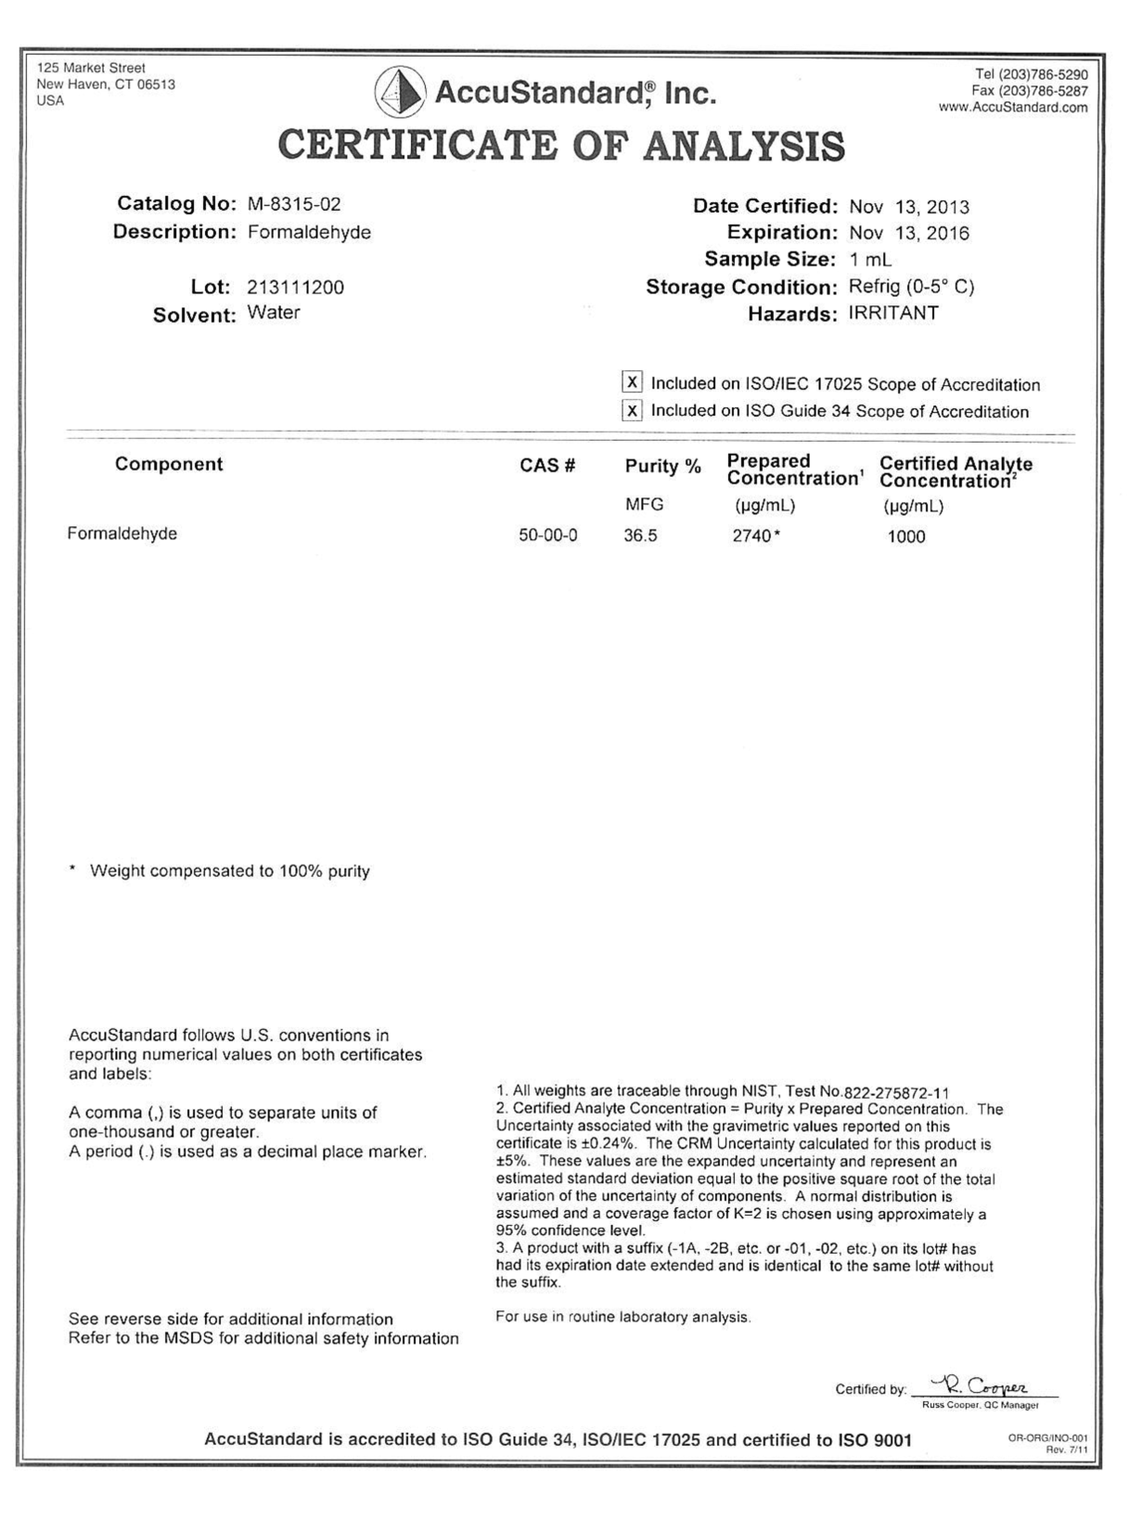
MR ou MRC?

Slide 27
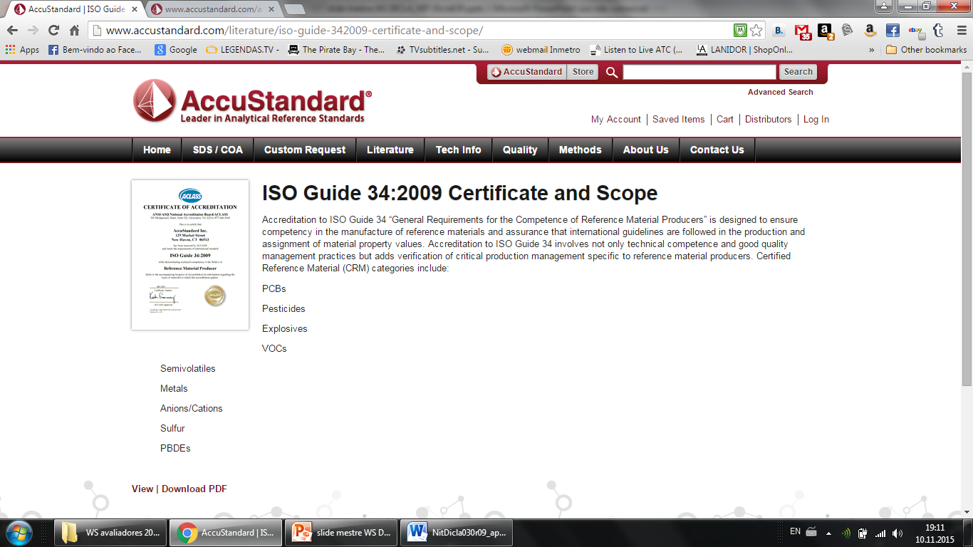
Membro do ILAC. MR ou MRC?

Slide 28
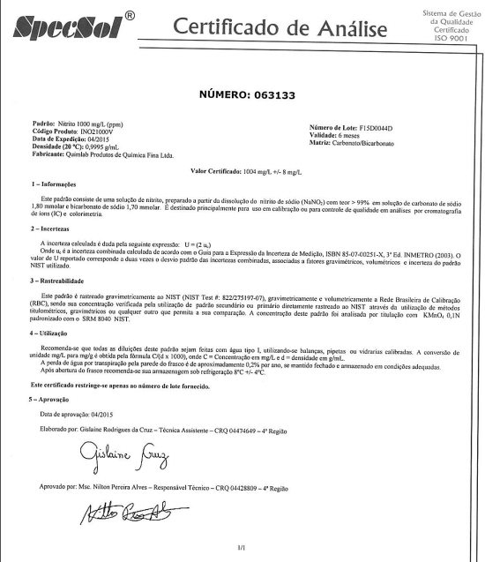
Lote, validade e tipo de material
Propriedade certificada e incerteza
MR ou MRC?

Slide 29
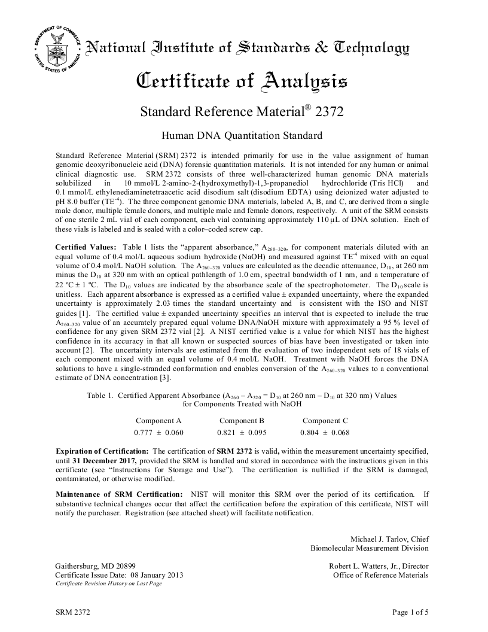
MR ou MRC?

Slide 30
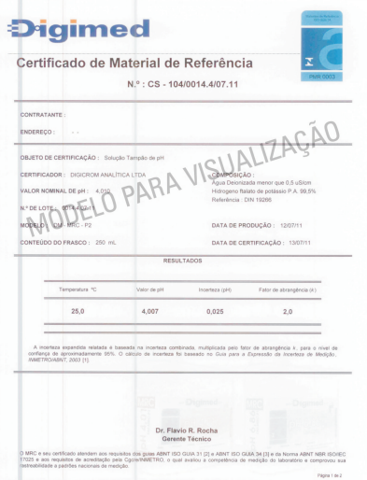
MR ou MRC?

Slide 31
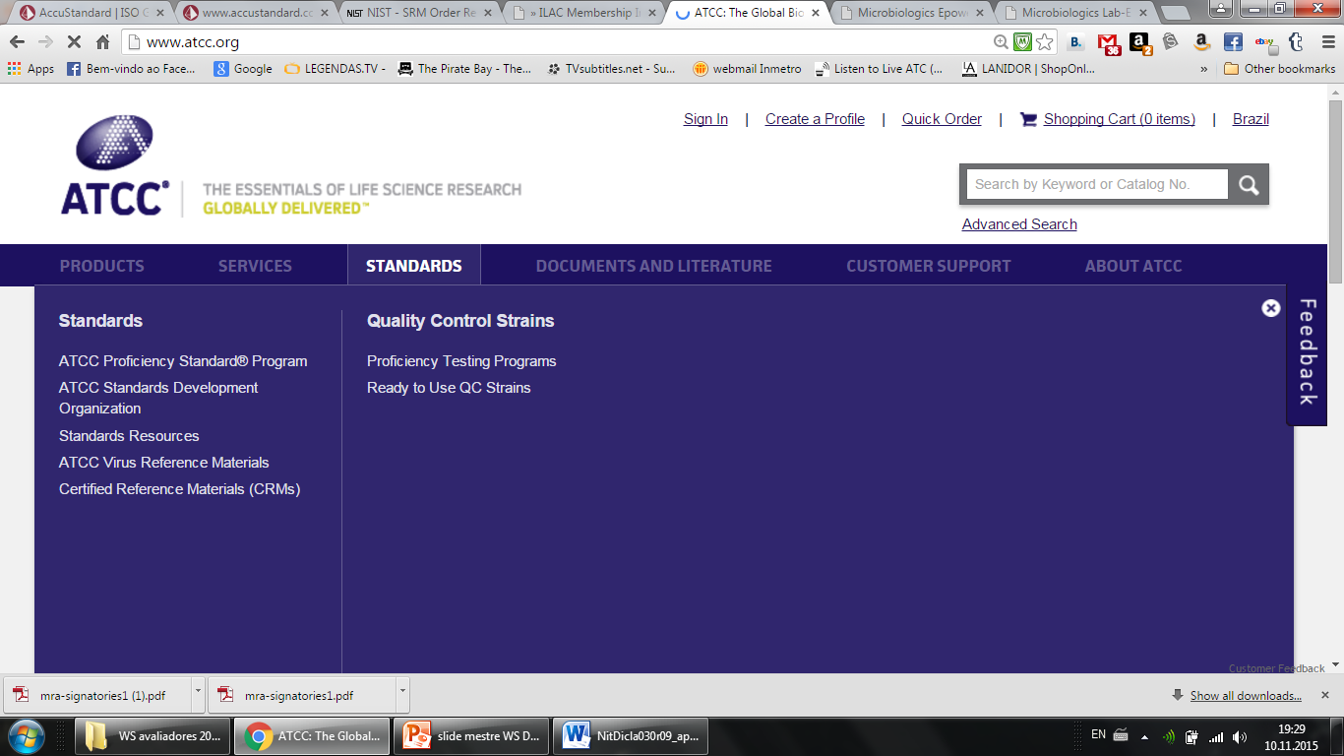

Slide 32
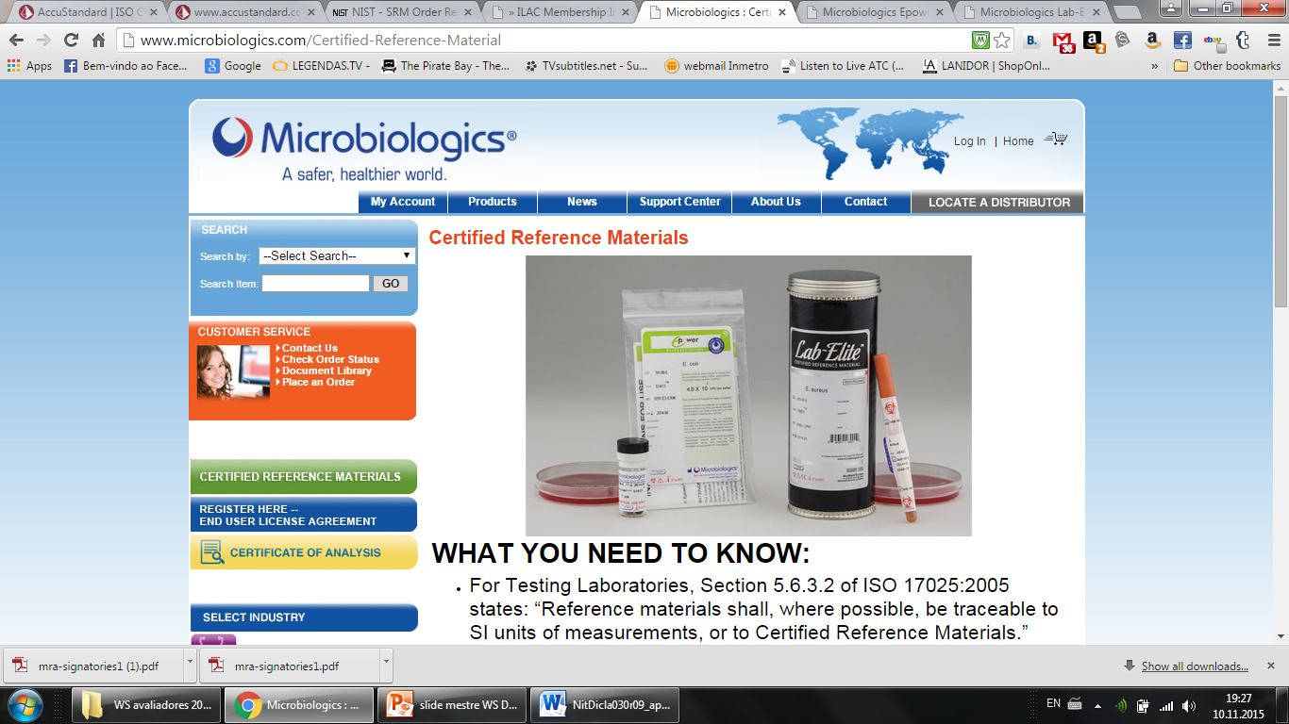

Slide 33
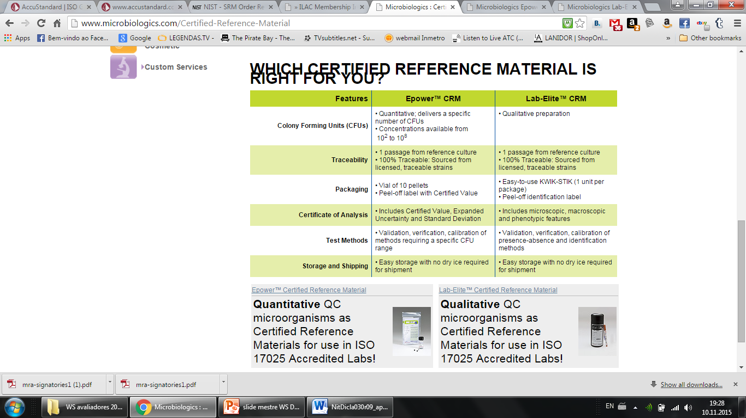

Slide 34
8.4 Política de transição para misturas gasosas de referência utilizadas por laboratórios de calibração e de ensaio
8.4.1 Os relatórios de ensaios fornecidos com misturas gasosas de referência, emitidos até a data de 18/10/2015, que contenham o símbolo de acreditação da Cgcre para os laboratórios CLF 0022, CLF 0029 e CLF 0035, cujas acreditações já estão canceladas, serão aceitos como evidência de atendimento à política de rastreabilidade metrológica da Cgcre estabelecida na cláusula 8.3.1 deste documento, até que a validade destas misturas gasosas esteja expirada.
(Atualização - NIT-Dicla-030, revisão 09)

Slide 35
8.5 Política de transição para laboratórios autorizados a realizar calibrações internas
8.5.1 Um laboratório de ensaio ou calibração que realize calibração interna de seus padrões de trabalho e instrumentos de medição deve ser acreditado para estas calibrações específicas como um laboratório de calibração.
8.5.2 Qualquer calibração interna de seus padrões de trabalho e instrumentos de medição que o laboratório postulante à acreditação ou extensão de sua acreditação deseje realizar deve constar de sua solicitação de acreditação ou de extensão como laboratório de calibração. Estas calibrações são avaliadas no processo de avaliação para concessão da acreditação ou extensão.
(Atualização - NIT-Dicla-030, revisão 09)

Slide 36
8.5.3 As calibrações internas dos padrões de trabalho e instrumentos de medição que constem na solicitação de acreditação ou extensão da acreditação, que tenham sido realizadas pelo laboratório antes de sua acreditação, são aceitas pela Cgcre como evidência de rastreabilidade metrológica dos serviços de calibração ou ensaio que constem na solicitação de acreditação ou extensão da acreditação do laboratório, nos quais tais padrões de trabalho e instrumentos de medição tenham sido utilizados, desde que tais calibrações tenham sido realizadas adequadamente, de acordo com os requisitos da ABNT NBR ISO/IEC 17025 e que os padrões de referência tenham sido calibrados seguindo os critérios estabelecidos no item 8.2 desta Norma.
(Atualização - NIT-Dicla-030, revisão 09)

Slide 37
Obrigada!

